Slide 1
Инновационные методы преподавания в подготовке врачей-интернов
Проф. А.Д.Сапаргалиева
Кафедра патологической анатомии КазНМУ
3 декабря 2011 г.

Slide 2
Использование инновационных технологий в интернатуре:
основная идея – мотивация студентов на самообучение
реализация принципа – создание конкретных ситуаций, связанных с профессиональной деятельностью
«деловая игра» - психологическая подготовка к работе в конкурентной среде

Slide 3
Задачи инновационных технологий:
сохранить приоритеты высшей медицинской школы,
заложить основы для успешного карьерного и профессионального роста.
научить образному мышлению,
сформировать навыки и умения в выбранной специальности,
ориентировать на самообучение для непрерывного профессионального самоусовершенствования.

Slide 4
Пилотный проект:
Сентябрь 2010 г. - цикл «Экспертная оценка медицинских документов»
Авторский курс профессора кафедры патологической анатомии А.Д.Сапаргалиевой
Консультативная поддержка начальника отдела инновационных технологий к.б.н. Л.К.Сарсеновой.

Slide 5
Цели и задачи курса:
Цель курса: сформировать у врачей-интернов основы критического мышления для профессионального роста
Задачи курса:
дать основы экспертизы медицинских документов,
развить коммуникативные навыки,
научить работать с научной литературой.

Slide 6
Программа курса
30 аудиторных часов:
- вводное занятие,
- 3 ролевые клинико-анатомические конференции,
- одна научно-практическая конференция.
СРС - 15 часов.

Slide 7
Программа курса
Направлена на реализацию принципов компетентного подхода в обучении:
Медицинские знания;
Практические навыки;
Межличностные и коммуникативные навыки;
Адвокат здоровья;
Постоянное самоусовершенствование.

Slide 8
Игровая клинико-анатомическая конференция
Врачи-интерны демонстрировали:
самостоятельность мышления,
ответственность за «команду» и за конечный результат,
происходила переоценка места и роли личности врача в современном обществе.

Slide 9
Научно-практическая конференция
формат международных конференций:
научная конференция (секционное заседания с обсуждением наиболее актуальных проблем современной медицины).
конференция в виде дебатов.

Slide 10
Результаты:
Сформировался новый тип взаимоотношений между преподавателем и врачами-интернами:
общение на высоком профессиональном уровне,
функции преподавателя - консультант, коллега, старший товарищ,
свобода для высказывания собственного мнения, новых идей, возможность делиться собственным положительным опытом.

Slide 11
Результаты:
самостоятельно готовили клинико-анатомические конференции,
проводили научно-практические конференции,
рецензировали журнальные статьи,
набирали необходимый практический клинический и коммуникативный опыт,
повысили самооценку.

Slide 12
Анонимное анкетирование
В анкетировании участвовало 399 человек.
Вопросы анкеты касались
программы курса,
дидактических материалов,
собственного участия,
места проведения занятий.

Slide 13
Результаты анкетирования:

Slide 14
Оценка курса
Использовалась трехбалльная система: хорошо, удовлетворительно и плохо.

Slide 15
Оценка собственного участия

Slide 17
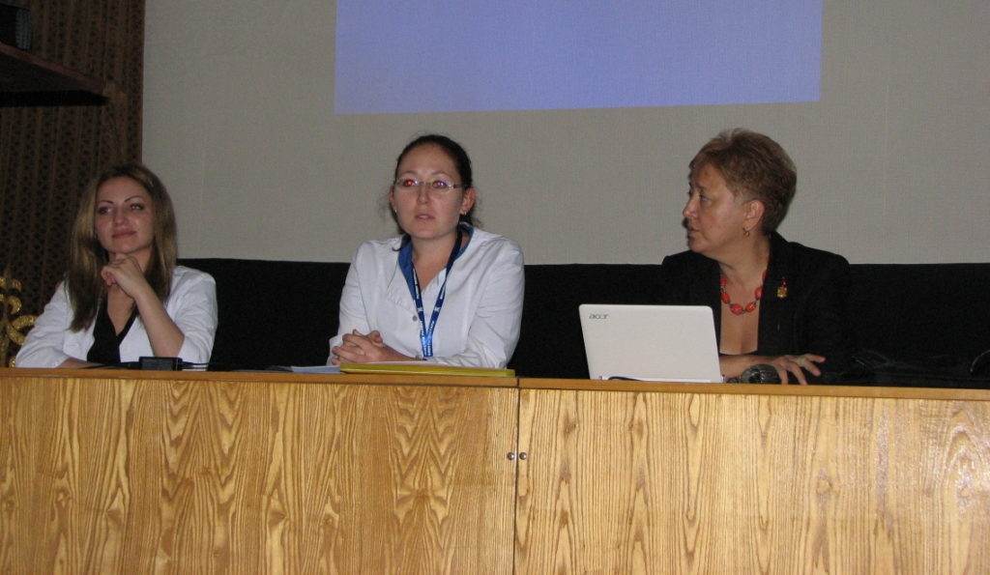

Slide 18
Что нового получили врачи-интерны в ходе цикла?
научились самостоятельно добывать знания,
научились работать в команде,
научились не бояться аудитории,
научились аргументировано отстаивать свою точку зрения,
получили опыт организации конференций.

Slide 19
Заключение:
Мы должны сохранить традиции медицинского образования в высшей школе ,
Мы должны сделать учебный процесс исследовательским,
Мы должны научить врачей-интернов мыслить неординарно, ставить перед собой задачи и творчески подходить к
их решению.

Slide 20
Благодарю за внимание!

